Slide 1
CHƯƠNG 7: TÌM KIẾM
1
Bài toán tìm kiếm
2
Tìm kiếm tuần tự (Sequential Searching)
3
Tìm kiếm nhị phân
4
Cây nhị phân tìm kiếm

Slide 2
1. BÀI TOÁN TÌM KIẾM
Tìm kiếm (Searching) là yêu cầu thường xuyên trong đời sống hàng ngày cũng như trong các ứng dụng về công nghệ thông tin.
Ngay trong chương trước ta cũng thấy xuất hiện các yêu cầu về tìm kiếm. Tuy nhiên, lúc đó vấn đề này đã được xét và giải quyết trong mối quan hệ mật thiết với phép xử lý chính là sắp xếp.
Còn trong chương này, bài toán tìm kiếm sẽ được đặt ra một cách độc lập và tổng quát, không liên quan đến mục đích xử lý cụ thể nào khác. Ta có thể phát biểu như sau:

Slide 3
1. BÀI TOÁN TÌM KIẾM
Cho một dãy có n phần tử (có thể coi mỗi phần tử là một cấu trúc): S_{0­}, S₁, …, S_{n-1}. Mỗi phần tử S_{i} (0 ≤ i ≤ n-1) tương ứng với một khóa K_{i}. Hãy tìm phần tử có giá trị khóa bằng x cho trước.
x được gọi là khóa tìm kiếm hay giá trị tìm kiếm.
Công việc tìm kiếm sẽ hoàn thành khi có một trong hai khả năng sau xảy ra:
1) Tìm được phần tử có giá trị khóa bằng x, lúc này phép tìm kiếm thành công (successful).
2) Không có phần tử nào trong dãy có khóa bằng x, phép tìm kiếm không thành công (unsuccessful). Sau một phép tìm kiếm không thành công, có thể xuất hiện yêu cầu bổ sung thêm phần tử mới có khoá bằng x vào dãy. Giải thuật thể hiện cả yêu cầu này được gọi là giải thuật tìm kiếm có bổ sung.

Slide 4
1. BÀI TOÁN TÌM KIẾM
Tương tự như sắp xếp, khoá của mỗi phần tử chính là đặc điểm nhận biết của phần tử trong tìm kiếm, ta sẽ coi khóa của phần tử là đại diện cho phần tử đó và trong các giải thuật, trong các ví dụ ta cũng chỉ nói tới khoá. Để cho tiện, ta cũng coi dãy khoá K_{i} (0 ≤ i ≤ n-1) là các số khác nhau.
Trong chương này ta chỉ xét tới các giải thuật tìm kiếm cơ bản và thông dụng, được áp dụng để tìm kiếm với dữ liệu được lưu trữ ở bộ nhớ trong, nên gọi là tìm kiếm trong.

Slide 5
2. TÌM KIẾM TUẦN TỰ (SEQUENTIAL SEARCHING
2.1. Ý tưởng và giải thuật
Tìm kiếm tuần tự là một kỹ thuật tìm kiếm rất đơn giản và cổ điển. Nội dung có thể tóm tắt như sau:
Bắt đầu từ phần tử thứ nhất, lần lượt so sánh khóa tìm kiếm với khóa tương ứng của các phần tử trong dãy, cho tới khi tìm được phần tử mong muốn hoặc đã hết dãy mà chưa tìm thấy.
Giải thuật tìm kiếm tuần tự sau đây sẽ trả về giá trị i nếu tại đó K_{i} bằng x, và trả lại giá trị -1 nếu x không có trong dãy.

Slide 6
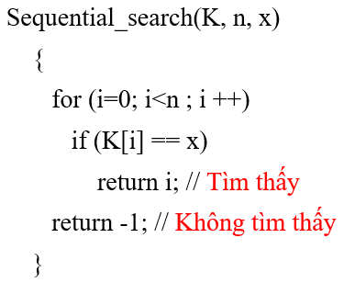
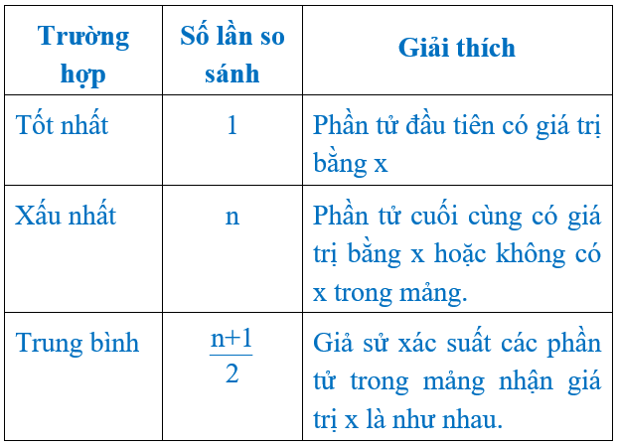
2. TÌM KIẾM TUẦN TỰ (SEQUENTIAL SEARCHING
2.1. Ý tưởng và giải thuật
2.2. Đánh giá giải thuật
Như vậy, cấp độ lớn của thời gian thực hiện giải thuật trên là O(n).

Slide 7
3. TÌM KIẾM NHỊ PHÂN
Giải thuật tìm kiếm tuần tự đã xét ở trên không phụ thuộc vào các phần tử dữ liệu trong mảng có được sắp xếp hay không. Do đó, đây là phương pháp tổng quát nhất để tìm kiếm trên một dãy số bất kỳ.
Tuy nhiên trong thực tế, hầu hết dữ liệu của chúng ta đã được sắp xếp theo một trình tự nào đó. Khi đó nếu sử dụng giải thuật tìm kiếm tuần tự thì sẽ không tận dụng được tính sắp xếp của dữ liệu. Trong trường hợp này để nâng cao hiệu quả tìm kiếm người ta sử dụng giải thuật tìm kiếm nhị phân.

Slide 8
3. TÌM KIẾM NHỊ PHÂN
3.1. Ý tưởng và giải thuật
Tìm kiếm nhị phân là một phương pháp tìm kiếm khá thông dụng. Nó tương tự như cách thức ta tìm một từ trong từ điển. Chỉ có một điều hơi khác là:
- Khi tìm kiếm từ trong từ điển, ta thường đoán từ cần tìm nằm trong khoảng nào, rồi mở một trang ở khoảng đó ra để tìm, nếu không tìm thấy từ trên trang này thì dựa vào tính sắp xếp của từ điển mà ta quyết định tìm từ ở phần trước hoặc phần sau trang này theo cách tương tự cho đến khi tìm thấy.

Slide 9
3. TÌM KIẾM NHỊ PHÂN
3.1. Ý tưởng và giải thuật
- Còn với phép tìm kiếm nhị phân, giả sử dãy khóa ban đầu được sắp theo thứ tự tăng dần, nghĩa là: K₀ < K₁ < … < K_{n-1} , thì ta luôn chọn khoá ở “giữa” (giả sử là K_{g}) của dãy khoá đang xét để so sánh, có ba khả năng có thể xảy ra:
Nếu x = K_{g} : Tìm thấy x trong dãy, dừng quá trình tìm kiếm.
Nếu x < K_{g} : Nếu x có trong dãy thì x chỉ nằm trong nửa dãy bên trái của K_{g} , tức là tiếp tục tìm x trên đoạn [K₀, K_{g-1}].
Nếu x> K_{g} : Nếu x có trong dãy thì x chỉ nằm trong nửa dãy bên phải của K_{g,} tức là tiếp tục tìm x trên đoạn [K_{g+1}, K_{n-1}].

Slide 10
3. TÌM KIẾM NHỊ PHÂN
3.1. Ý tưởng và giải thuật
Việc tìm kiếm x trên nửa dãy bên trái hay nửa dãy bên phải của K_{g} được thực hiện giống như việc tìm x trên cả dãy ban đầu.
Nếu gọi t là chỉ số của phần tử bên trái nhất và p là chỉ số của phần tử bên phải nhất của đoạn tìm kiếm thì t luôn nhỏ hơn hoặc bằng p, nếu thấy t > p nghĩa là không tìm thấy x trong dãy.
Sau đây là giải thuật tìm kiếm nhị phân được viết dưới dạng hàm đệ quy. Quá trình gọi đệ quy sẽ kết thúc (trường hợp suy biến của bài toán) nếu: t > p (không tìm thấy, hàm trả về -1) hoặc x = K_{g} (tìm thấy, hàm trả về g).

Slide 11

3. TÌM KIẾM NHỊ PHÂN
Cần tìm x = 65
g = (t+p)/2
3.1. Ý tưởng và giải thuật
x>K[g]
Ví dụ minh họa ý tưởng giải thuật:
t
g
p
Cần tìm x = 12
4 7 12 35 40 55 60
x<K[g]
x>K[g]
t
g
p
g+1=t
g
p
4 7 12 35 40 55 60
4 7 12 35 40 55 60
x>K[g]
x>K[g]
p=g-1
g
g
p
t
g+1=t
4 7 12 35 40 55 60
4 7 12 35 40 55 60
x=K[g]
Tìm thấy
p
t > p là không tìm thấy
p
t=g+1
g
g+1=t
4 7 12 35 40 55 60
4 7 12 35 40 55 60

Slide 12
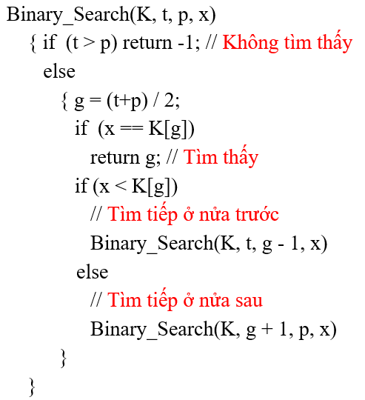
3. TÌM KIẾM NHỊ PHÂN
3.2. Phân tích và đánh giá
3.1. Ý tưởng và giải thuật
- Trường hợp tốt nhất, phần tử giữa mảng ban đầu có giá trị bằng x, lúc này chỉ cần thực hiện 1 phép so sánh, tức là T_{tốt}(n) = O(1).
- Trường hợp xấu nhất là phần tử cuối cùng hoặc đầu tiên có giá trị bằng x hoặc không có x trong dãy. Khi đó, dãy liên tiếp được chia đôi và ta phải gọi đệ quy cho tới khi dãy khoá được xét chỉ còn 1 phần tử.

Slide 13
3. TÌM KIẾM NHỊ PHÂN
Giả sử gọi w(n) là hàm biểu thị số lượng các phép so sánh trong trường hợp xấu nhất. Khi đó, ta có:
3.2. Phân tích và đánh giá
w(n) = 1 + w(n/2) (cần 1 phép so sánh để tách đôi mảng )
= 1+1+ w(n/2²)
= 1+1+1+ w(n/2³)
. . .
= 1+. . .+1+ w(n/2^{k}) = k+ w(n/2^{k})
Quá trình gọi đệ qui sẽ dừng khi dãy chỉ còn lại một phần tử, tức là khi n/2^{k} ≈ 1, hay k ≈ Log₂n
Khi đó: w(n) = Log₂n + w(1) = Log₂n + 1
Như vậy: T_{xấu}(n) = O(log₂n)
Người ta cũng chứng minh được: T_{tb}(n) = O(log₂n)

Slide 14
3. TÌM KIẾM NHỊ PHÂN
3.2. Phân tích và đánh giá
Rõ ràng so với giải thuật tìm kiếm tuần tự, chi phí tìm kiếm nhị phân thấp hơn rất nhiều. Tuy nhiên, trước khi sử dụng tìm kiếm nhị phân thì dãy khoá đã phải được sắp xếp, nghĩa là thời gian chi phí cho sắp xếp cũng phải kể đến.
Nếu dãy khoá luôn biến động (thường xuyên được bổ sung thêm hoặc bớt đi) thì lúc đó chi phí cho sắp xếp lại trở nên đáng kể, và chính trường hợp này đã bộc lộ nhược điểm của phương pháp tìm kiếm nhị phân.

Slide 15
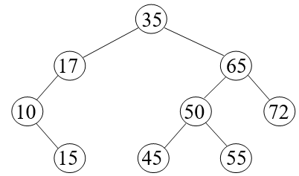
4. CÂY NHỊ PHÂN TÌM KIẾM
Để khắc phục nhược điểm vừa nêu trên đối với tìm kiếm nhị phân và đáp ứng yêu cầu tìm kiếm đối với dãy khoá biến động, một phương pháp mới được hình thành dựa trên cơ sở dãy khoá được tổ chức dưới dạng cây nhị phân (mỗi khoá ứng với một nút trên cây đó) mà ta gọi là cây nhị phân tìm kiếm.
4.1. Định nghĩa cây nhị phân tìm kiếm
Cây nhị phân tìm kiếm là một cây nhị phân mà mỗi nút trên cây đều thỏa mãn tính chất:
- Mọi khóa thuộc cây con trái nút đó đều nhỏ hơn khóa ứng với nút đó.
- Mọi khóa thuộc cây con phải nút đó đều lớn hơn khóa ứng với nút đó.

Slide 16

4. CÂY NHỊ PHÂN TÌM KIẾM
4.1. Định nghĩa cây nhị phân tìm kiếm
Ở đây ta sẽ cài đặt cây nhị phân tìm kiếm bằng móc nối, mỗi nút có cấu trúc như sau:
Con trỏ trái, trỏ tới cây con trái
Chứa giá trị khóa của nút
Con trỏ phải, trỏ tới cây con phải

Slide 17
4. CÂY NHỊ PHÂN TÌM KIẾM
4.2. Giải thuật tìm kiếm
Đối với cây nhị phân tìm kiếm, để tìm xem giá trị khoá x nào đó có trên cây hay không ta có thể thực hiện như sau:
So sánh x với khoá ở gốc, có 4 tình huống sau có thể xảy ra:
1) Không có gốc (cây rỗng): x không có trên cây, phép tìm kiếm không thành công.
2) x trùng với khóa ở gốc: Phép tìm kiếm thành công, dừng.
3) x nhỏ hơn khóa ở gốc, phép tìm kiếm được tiếp tục trong cây con trái của gốc.
4) x lớn hơn khóa của gốc, phép tìm kiếm được tiếp tục trong cây con phải của gốc.
Việc tìm x trên cây con trái hay cây con phải của gốc được tiến hành giống như việc tìm x trên cây ban đầu.

Slide 18
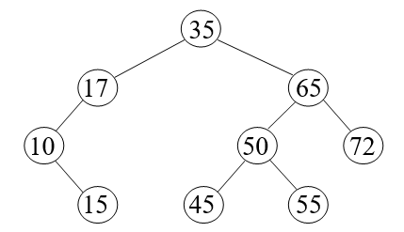

4. CÂY NHỊ PHÂN TÌM KIẾM
Ví dụ: Với cây ở hình vẽ:
4.2. Giải thuật tìm kiếm
- Nếu tìm x = 45
- Nếu tìm x = 20
x >
x <
x <
x >
P_R= NULL
x <
x =
Tìm kiếm thành công
Tìm kiếm không thành công
Nếu sau phép tìm kiếm không thành công, ta bổ sung luôn x vào nơi không tìm thấy (như ví dụ vừa xét ta bổ sung khoá 20 vào thành con phải của nút 17), ta thấy phép bổ sung này thực hiện rất đơn giản và không làm ảnh hưởng gì tới vị trí của các khoá hiện có trên cây, tính chất của cây nhị phân tìm kiếm vẫn được đảm bảo.

Slide 19
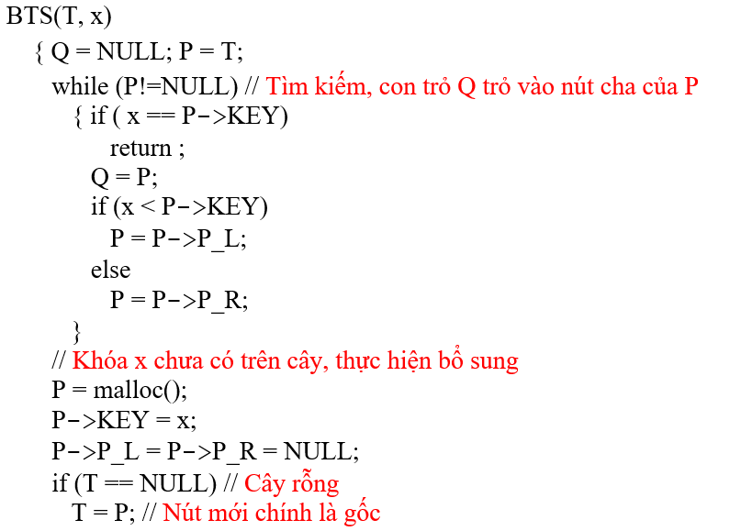
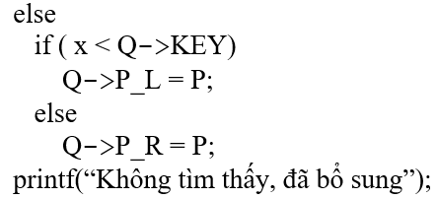
4. CÂY NHỊ PHÂN TÌM KIẾM
Giải thuật tìm kiếm có bổ sung trên cây nhị phân tìm kiếm được viết như sau:
4.2. Giải thuật tìm kiếm
Nếu tìm x = 50
Nếu tìm x = 20
T
P
P
Q
Q
P
Q
Q
P
P
Tìm thấy
P=NULL
P

Slide 20
4. CÂY NHỊ PHÂN TÌM KIẾM
4.2. Giải thuật tìm kiếm
Với giải thuật trên ta nhận thấy: có thể dựng được cây nhị phân tìm kiếm ứng với một dãy khoá đưa vào bằng cách liên tục bổ sung các nút ứng với từng khoá, bắt đầu từ một cây rỗng. Ví dụ, với dẫy khoá:
45 27 15 70 65 58 35 92 95 83
thì cây nhị phân tìm kiếm được dựng sẽ là:
Chú ý: Trình tự dựng các nút của cây theo thứ tự từ trái sang phải của dãy khóa.
45
27
70
15
35
65
92
58
83
95

Slide 21
4. CÂY NHỊ PHÂN TÌM KIẾM
4.3. Phân tích đánh giá
Rõ ràng với giải thuật BST nêu trên, ta thấy dạng của cây nhị phân tìm kiếm được dựng hoàn toàn phụ thuộc vào dãy khoá đưa vào.
Như vậy có nghĩa là: trong quá trình xử lý động ta không thể biết trước được cây sẽ phát triển ra sao, hình dạng của nó sẽ như thế nào.
Rất có thể đó là một cây nhị phân hoàn chỉnh hoặc cây nhị phân gần đầy (mà ta sẽ gọi là cây cân đối), chiều cao của nó là ⎡Log₂(n+1)⎤ (n là số nút trên cây), nên chi phí tìm kiếm có cấp độ lớn chỉ là O(Log₂n), đây là một trường hợp rất thuận lợi mà ta luôn mong đợi.
Nhưng cũng có thể đó là một cây nhị phân suy biến (nếu dãy khoá đưa vào vốn đã được sắp xếp rồi), khi đó cây không khác gì một danh sách tuyến tính, và việc tìm kiếm trên cây đó chính là tìm kiếm tuần tự với chi phí có cấp O(n).
Điều này cũng dễ đưa tới một khuynh hướng lo ngại khiến ta thiếu tin tưởng vào phương pháp tìm kiếm này.

Slide 22
4. CÂY NHỊ PHÂN TÌM KIẾM
4.3. Phân tích đánh giá
Thực ra, người ta cũng đã chứng minh được số lượng trung bình các phép so sánh trong tìm kiếm trên cây nhị phân tìm kiếm chỉ là:
C_{tb} ≈ 1,386 Log₂n
Như vậy cấp độ lớn của thời gian thực hiện trung bình của giải thuật BST cũng chỉ là O(Log₂n), còn nếu xét chi tiết ra thì chi phí tìm kiếm trung bình ở đây lớn hơn khoảng 39% so với chi phí tìm kiếm trên cây cân đối.
Tới đây cũng có thể xuất hiện thêm câu hỏi là: tại sao không tìm cách dựng lên một cây nhị phân tìm kiếm luôn cân đối để có thể đạt được chi phí tối thiểu? Ta có thể thấy câu trả lời qua việc xét ví dụ đơn giản sau:

Slide 23
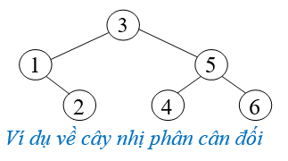
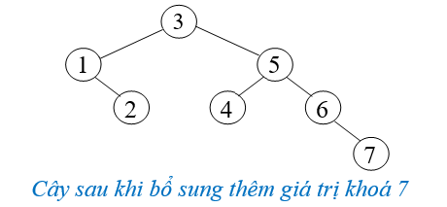
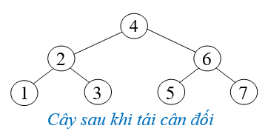
4. CÂY NHỊ PHÂN TÌM KIẾM
4.3. Phân tích đánh giá
Như vậy, việc tái cân đối đã đòi hỏi phải sửa lại khá nhiều mối nối, nghĩa là sẽ tốn khá nhiều thời gian.
Do đó khi phép bổ sung thường xuyên được thực hiện thì cách làm đó sẽ trở nên không thực tế. Đó chính là câu trả lời cho câu hỏi đặt ra ở trên.
Nhìn vào hình trên ta thấy hầu như không còn nút nào mà mối nối được giữ nguyên như cũ.

Slide 24
4. CÂY NHỊ PHÂN TÌM KIẾM
4.3. Phép loại bỏ trên cây nhị phân tìm kiếm
Phép loại bỏ trên cây nhị phân tìm kiếm không đơn giản như phép bổ sung, vì để đảm bảo được phần cây còn lại vẫn là một cây nhị phân tìm kiếm ta sẽ phải sửa lại cây, nghĩa là phải tìm “nút thay thế nó” rồi tiến hành điều chỉnh các mối nối sao cho số các thao tác thực hiện trên cây phải là ít nhất và cây ít biến động nhất.
Nút cần xóa trên cây nhị phân tìm kiếm chỉ có thể là một trong 3 trường hợp sau:

Slide 25
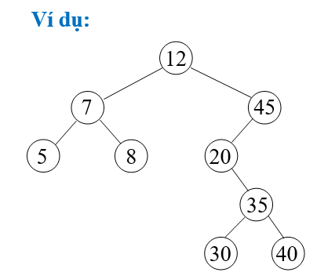
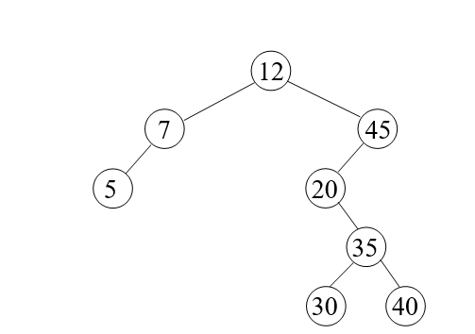
4. CÂY NHỊ PHÂN TÌM KIẾM
4.3. Phép loại bỏ trên cây nhị phân tìm kiếm
a) Xóa nút lá
Chỉ cần chỉnh sửa một con trỏ ở nút cha về NULL
Xóa nút 8
P_R=NULL

Slide 26
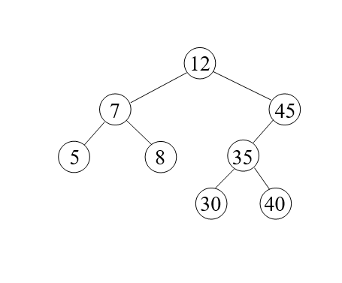
4. CÂY NHỊ PHÂN TÌM KIẾM
4.3. Phép loại bỏ trên cây nhị phân tìm kiếm
b) Xóa nút “nửa lá” (chỉ có một con)
Chỉ cần chỉnh sửa một con trỏ
Xóa nút 20

Slide 27
4. CÂY NHỊ PHÂN TÌM KIẾM
4.3. Phép loại bỏ trên cây nhị phân tìm kiếm
c) Xóa nút có đầy đủ hai nhánh con (trường hợp tổng quát)
Giả sử nút cần xóa là nút D. Trong trường hợp này ta cần tìm nút thay thế nút D: sẽ là nút lớn nhất thuộc cây con trái (nút cực phải của cây con trái) của D, hoặc là nút nhỏ nhất thuộc cây con phải (nút cực trái của cây con phải) của D.
Khi đó, thay vì xoá nút D, ta lấy giá trị của nút “thay thế” thay cho giá trị của nút D, rồi xóa nút “thay thế”.
Vì đặc điểm của nút “thay thế” nên nó chỉ có thể là nút có một nhánh con hoặc là nút lá, do vậy việc xóa nó giống như hai trường hợp đầu.

